Slide 1

.AM դոմենի գործունեության սկբունքներ
https://www.amnic.net/policy/am/
Աննա Կարախանյան

Slide 2
Երբ կարող է անունի օգտագործման իրավունքը չեղյալ համարվել
դոմենային անունը օգտագործվում է սփամի (spam) առաքման համար
ազգամիջյան, կրոնական կամ էթնիկ չափանիշներով գժտության հրահրման համար
միջազգային տերորիզմի խթանման և ուժի կիրառման քարոզչության համար
պոռնկագրության տարածման և տրաֆիկինգի համար
!Ամեն հատուկ դեպքում դոմենի չեղյալ հայտարարելու առաջարկությունը ընդունվում է ԻՀ ՀԿ կազմում գործող աշխատանքային խմբի կողմից

Slide 3

Լայն ճանաչում ունեցող կամ ապրանքանշան հանդիսացող անվանումների գրանցումը կարող է մերժվել

Slide 4
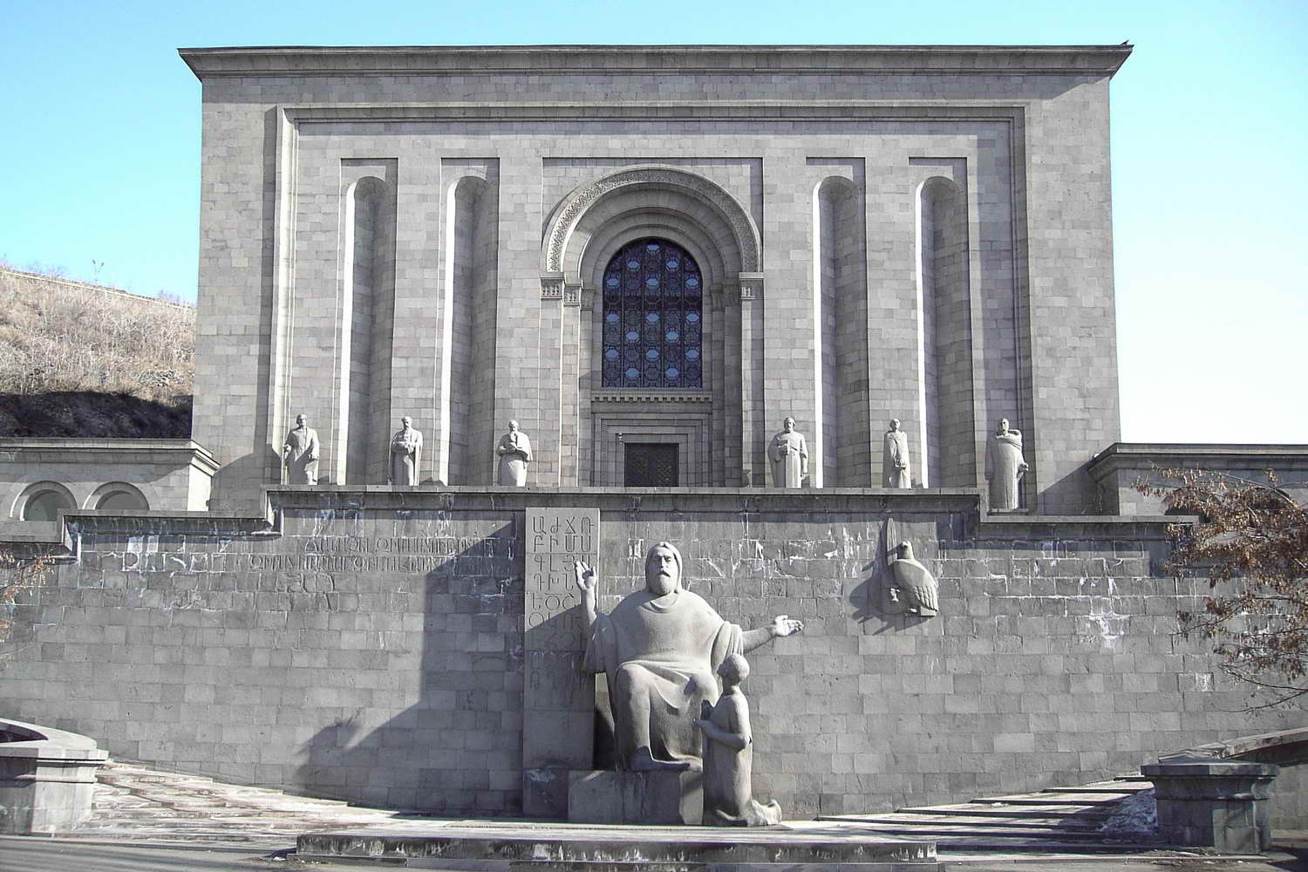
Ազգային արժեք հանդիսացող կամ վերապահման ցանկում գտնվող անվանումները կարող են հատկացվել միայն ԻՀ ՀԿ-ի վարչության որոշմամբ

Slide 5

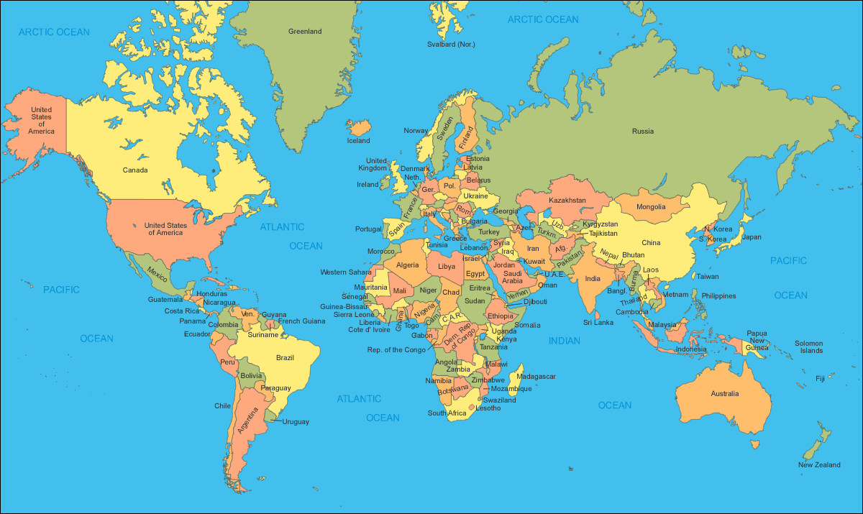
Աշխարհագրական անունները, երկրների անունները, հայտնի հապավումները, հայտնի բրենդ անունները կարող են չգրանցվել որպես դոմենային անուն, սակայն...

Slide 6

Անբարոյական անուններով դոմենների գրանցումը կարող է մերժվել:

Slide 7


Հայաստանի տեղեկատվական կենտրոնին
(AM NIC) իրավունք է վերապահված չեղյալ համարել դոմենային անունի գրանցումը եթե ապացուցված է, որ տրամադրված փաստաթղթերը կեղծ են կամ թերի:

Slide 8

Գրանցման պայմանագրի համաձայն` օգտվողը երաշխավորում է, որ ապրանքանշանների հետ կապված ցանկացած վիճահարույց իրադրություններում, ապրանքանշանը սպասարկման, դատական վիճարկման և այլ պարագաներում ԻՀ ՀԿ-ն, AM NIC-ը և գրանցող կազմակերպությունը որևէ նյութական պատասխանատվություն չեն կրում:

Slide 9

Գրանցման հայտ ներկայացնող կողմը հավաստիացնում է, որ դոմենի անունը չի խախտում ապրանքանշանային կամ այլ իրավունքներ:

Slide 10

Դոմենի անվան գրանցումը ոչ մի օրինական իրավունք չի տրամադրում այդ անվան նկատմամբ, և կողմերի միջև ծագած վեճերը պետք է լուծում գտնեն գործող օրենսդրական նորմերի շրջանակներում:

Slide 11


Առցանց գրանցման հայտ ներկայացրած դիմորդը, ով սահմանված ժամկետներում մի քանի անգամ վճարում չի իրականացրել, զրկվում է առցանց գրանցման իրավունքից և կարող է վճարում կատարել` միայն գրանցող կազմակերպություն այցելելով և գրավոր պայմանագիր կնքելով նրա հետ:

Slide 12

Ցանկացած կայքի բովանդակություն, նրա մաս կազմող տեքստը և պատկերները, վիդեո և աուդիո նյութերը չպետք է հակասեն ՀՀ օրենքներին և ՀՀ իրավասու մարմինների կողմից ստորագրված միջազգային համաձայնագրերին, կոնվենցիաներին, մեմորանդումներին:
Ցանկացած ծառայության տրամադրումը ենթակա է ՀՀ օրենսդրությանը և միջազգային պայմանագրերին:

Slide 13

Գրանցում հայցող կողմը հաստատում է, որ գրանցված դոմենային անունը չի օգտագործվի ոչ մի անօրինական կամ անպատեհ նպատակներով ոչ մի հանգամանքներում և ոչ մի երկրում:

Slide 14

Եթե գրանցում հայցող կողմը կամ դոմենի անունի սեփականատերը օգտագործել են վերոհիշյալը անօրինական նպատակով, այդ դոմենային անվան հասանելիությունը կարող է սահմանափակվել AM NIC-ի կողմից և ԻՀ ՀԿ վարչության որոշումից հետո գրանցումը չեղյալ համարվել:

Slide 15
Շնորհակալություն ուշադրության համար
https://www.amnic.net

